Slide 1



北京交通大学 汇编与接口技术
第3-3章 8086的指令系统
主讲：许万茹

Slide 2
本章教学内容
数据传输类指令
  MOV、PUSH、POP、XCHG、LEA、IN和OUT
算术运算指令
  ADD、ADC、INC、SUB、SBB、DEC、MUL、IMUL、CMP
逻辑运算和移位指令
  AND、OR、NOT、XOR、TEST、SAL、SAR、SHL、SHR、ROL和ROR
控制转移类指令：无条件转移和条件转移指令
循环控制指令 LOOP
子程序的调用和返回指令 CALL、RET
处理器的控制指令 STC、CLC、STI和CLI

Slide 3
8086的指令系统
数据传送指令
算术指令
逻辑指令
串处理指令
控制转移指令
处理机控制指令
杂项操作指令
重点关注
指令的基本功能
指令支持的寻址方式
指令的执行对标志位的影响
指令的特殊要求

Slide 4
数据传送指令
通用数据传送指令 MOV、PUSH、POP、XCHG
    累加器专用传送指令 IN、OUT、XLAT
    地址传送指令 LEA、LDS、LES
    标志寄存器传送指令 LAHF、SAHF、PUSHF、POPF
    其它

Slide 5
通用数据传送指令
1、传送指令：MOV DST, SRC
执行操作：(DST) ← (SRC)
DST、SRC 不能同时为段寄存器 MOV DS, ES ×
立即数不能直接送段寄存器 MOV DS, 2000H ×
  不允许使用AX、CX、DX 存放 EA
DST不能是立即数和CS。CS和IP寄存器的修改只能使用JMP XX:YY指令进行修改，不能用MOV指令修改。通常来说，CS都是由OS分配的，应用程序不能对其进行修改。
DST、SRC不能同时为存储器寻址。因为两者的位宽是否匹配不能确定
DST、SRC的类型要匹配。
不影响标志位（对所有的数据传送指令而言）

Slide 6
小结
数据传送指令 MOV
寄存器
reg
存储器
mem
段寄存器
sreg
目的操作数不能是立即数
立即数
data
MOV 52, AH
MOV CS, AX
MOV [DI], [SI]
MOV IP, BX
目的操作数
不能是CS
MOV AL, BL
MOV DS, AX
MOV DX, 5020H
不能同时为内存单元
目的操作数
不能是IP

Slide 7
2、堆栈操作指令 PUSH/POP
进栈指令：PUSH SRC
执行操作：
(SP) ← (SP) – 2
((SP+1), (SP)) ← (SRC)
出栈指令：POP DST
执行操作：
(DST) ← ((SP+1), (SP)) (SP) ← (SP) + 2
堆栈：“先进后出”的存储区。段地址存放在SS中，堆栈指针SP在任何时候都指向栈顶，进出栈后自动修改SP。
注意: * 堆栈操作必须以字为单位
  * 不影响标志位
  * 不能用立即寻址方式 PUSH 1234H ×
  * DST不能是CS (CS只能用JMP指令间接修改)
  POP CS ×

Slide 8
例：假设 AX = 2107 H , 执行 PUSH AX
堆栈段段地址：SS→
SS→
低地址
高地址
SP→
07H
21H
栈顶：SP→
* *
* *
* *
* *
* *
* *
* *
* *
进栈方向
栈底指针
PUSH AX 执行前
PUSH AX 执行后

Slide 9
例： POP BX
SS→
SS→
低地址
高地址
SP→
07H
21H
07H
21H
* *
* *
* *
* *
SP→
* *
* *
* *
* *
出栈方向
POP BX 执行前
POP BX 执行后
BX = 2107H

Slide 10
例：AX=5060H，SP=0064H。执行
指令后，堆栈的情况如下：
PUSH AX
堆栈段
低地址
SS
AX
……
50
60
④[SP]←AL
③SP＝SP－1＝0062H
60H
①SP＝SP－1＝0063H
50H
执行前
SP＝0064H
②[SP]←AH
高地址

Slide 11
例：SP=0062H。执行 指令后，
堆栈的情况如下：
POP AX
堆栈段
低地址
SS
AX
50
60
①[SP]→AL
执行前
SP＝0062H
60H
②SP＝SP＋1＝0063H
50H
③[SP]→AH
④SP＝SP＋1＝0064H
高地址

Slide 12
注意：不能将SS与栈底混为一谈！
栈底指针说明：无明确寄存器来表示
  如果程序中未定义SS段，则默认使用OS的堆栈段，此时栈底指针只有OS知道；
  如果程序中定义了SS段，则使用自定义的堆栈，此时栈底指针是用户程序可知的；
堆栈的两种访问方式：
  随机访问方式：用BP寄存器来指示随机访问地址！
  先进后出访问方式：用SP寄存器来表示栈顶！

Slide 13
例： PUSH DS
SUB AX, AX
PUSH AX
……
……
RET
堆栈用于保存子程序返回地址和断点地址以及主程序通用寄存器内容的保护和恢复
因为堆栈遵从“后进先出”原则，在保存寄存器和恢复寄存器的内容时要按照相反的顺序执行一组压入和弹出指令。
例： PUSH AX
PUSH BX
PUSH CX
…… ; 其间用到AX、BX、CX
POP CX ; 后进先出
POP BX
POP AX

Slide 14
3、数据交换指令 XCHG
交换指令：XCHG OPR1, OPR2
执行操作： (OPR1) ↔ (OPR2)
注意: * 不影响标志位
  * 不允许使用段寄存器，两个操作数必须有一个在寄存器中
  （内存之间不能相互传送数据，因为不知位宽是否匹配）
例：BX=6F30H，BP=0200H，SI=0046H，AX=2105H
SS=2F00H，(2F246H)=4154H
XCHG BX，[BP+SI]
XCHG AL，BH
; BX = 4154H
; AL= 41H

Slide 15
累加器专用传送指令
1、I/O数据传送指令 IN/OUT
用于外部设备I/O端口与CPU之间的信息交换。只能使用AX或AL来存放数据，只限8位立即数或DX来存放端口号；
IN/OUT指令中AX（AL）操作数的位置是不同的，一个是目标操作数位置，另一个是源操作数位置；
IN/OUT指令操作期间，端口地址处将产生一个负脉冲信号;

Slide 16
输入指令 IN （I/O → CPU）
I/O端口直接寻址方式
长格式： IN AL, PORT （字节）
IN AX, PORT （字）
执行操作：AL ← (PORT) （字节）
AX ← ((PORT+1),(PORT)) （字）
短格式： IN AL, DX （字节）
IN AX, DX （字）
执行操作：AL← (DX) （字节）
AX ← ((DX+1),(DX)) （字）
I/O端口间接寻址方式

Slide 17
输出指令 OUT （CPU → I/O）
长格式： OUT PORT, AL （字节）
OUT PORT, AX （字）
执行操作：(PORT) ← AL （字节）
((PORT+1),(PORT)) ← AX（字）
短格式： OUT DX, AL （字节）
OUT DX, AX （字）
执行操作： (DX) ← AL （字节）
((DX+1),(DX)) ← AX（字）
I/O端口直接寻址方式
I/O端口间接寻址方式

Slide 18
* 不影响标志位
* 前256个端口号00H~FFH可直接在指令中指定（长格式）
* 如果端口号≥ 256，端口号→ DX（短格式）
注意
例：IN AL, 28H ;将端口28H中的字节数据读出送AL
OUT 28H, AL ;将AL的数据写入28H中
例：MOV DX, 03FCH ；将端口03FCH送DX
IN AL, DX ; 将端口03FCH中字节数读出送AL
OUT DX, AL ；将AL中数据写入端口03FCH中
例：测试某状态寄存器（端口号27H）的第2位是否为1
IN AL, 27H
TEST AL, 00000100B
JNZ ERROR ;若第2位为1，转ERROR处理

Slide 19
设备控制寄存器
例：Sound程序
1 0
端口61H
1 / 0 0
2号定时器门控
控制其它外部设备
与
门
放大器
mov dx, 100
in al, 61h
and al,11111100b
sound： xor al, 2 ; 1→0→1
out 61h, al ；ON→OFF→ON
mov cx, 140h ；脉宽
Wait1： loop wait1
dec dx
jne sound

Slide 20
2、换码/查表指令 XLAT 或 XLAT OPR
执行操作：AL← ( BX + AL )
功能：AL给出偏移量，然后存储该偏移地址处的内容
例：MOV BX, OFFSET TABLE ; BX=0040H
MOV AL, 3
XLAT TABLE
注意:
* 不影响标志位
* 字节表格(长度不超过256) 首地址 → BX
* 需转换的位移量 → AL
DS=F000H
TABLE
BX → 30 H F0040
指令执行后 AL=33H
31 H F0041
AL = 3 32 H F0042
33 H F0043

Slide 21
地址传送指令
1、有效地址送寄存器指令：LEA REG, SRC
执行操作： REG← SRC
功能：将源操作数的有效地址EA传送到目标寄存器
注意：SRC不能是立即寻址，寄存器寻址
2、指针送寄存器和DS指令：LDS REG, SRC
执行操作：REG ← (SRC) DS← (SRC+2)
功能：相继二字 → 寄存器、DS
3、指针送寄存器和ES指令：LES REG, SRC
执行操作：REG ← (SRC) ES← (SRC+2)
功能：相继二字 → 寄存器、ES

Slide 22
例：
TABLE
(DS):1000H
MOV BX, TABLE
MOV BX, OFFSET TABLE
LEA BX, TABLE
LDS BX, TABLE
LES BX, TABLE
; BX=0040H
; BX=1000H
; BX=1000H
; BX=0040H
; DS=3000H
; BX=0040H
; ES=3000H
40 H
00 H
00 H
30 H
注意: * 不影响标志位
  * REG 不能是段寄存器
  * SRC 必须为存储器寻址方式

Slide 23
比 较
①LEA BX, [2728H]
②MOV BX, [2728H]
③MOV BX, 2728H
④LDS BX, [2728H]
⑤LEA BX, 2728H
⑥LDS BX, 2728H
⑦LES BX, 2728H
⑧LEA BX, SI
⑨LDS BX, SI
⑩LES BX, SI
;BX=2728H
;BX=DS段内2728H处一个字的内容
;BX=2728H
;BX=DS段内2728H处一个字的内容
×
×
×
×
×
×

Slide 24
操作数的寻址方式总结
立即数寻址 MOV AX , 3069H
寄存器寻址 MOV AL , BH
直接寻址 MOV AX , [2000H]
寄存器间接寻址 MOV AX , [BX]
寄存器相对寻址 MOV AX , NUM [SI]
基址变址寻址 MOV AX , [BP][DI]
相对基址变址寻址 MOV AX , MASK [BX][SI]

Slide 25
标志寄存器传送指令
标志送AH指令： LAHF
执行操作：
(AH) ← (FLAGS的低字节)
AH送标志寄存器指令：SAHF
执行操作：
(FLAGS的低字节) ← (AH)
标志进栈指令：PUSHF
(FLAGS的高和低两字节)
执行操作：
(SP) ← (SP) – 2
((SP)+1, (SP)) ← (FLAGS)
标志出栈指令：POPF
(FLAGS的高和低两字节)
执行操作：
(FLAGS) ← ((SP)+1, (SP)) (SP) ← (SP) + 2
  影响标志位
  FLAGS为16位标志寄存器

Slide 26
LAHF指令
该指令功能是把标志寄存器中的SF、ZF、AF、PF、CF五个标志传至AH的第7、6、4、2、0位，第5、3、1位未定义。
AH
FLAG
OF
DF
IF
TF
SF
ZF
AF
PF
CF

Slide 27
标志寄存器的格式及各位的含义：
15 | 14 | 13 | 12 | 11 | 10 | 9 | 8 | 7 | 6 | 5 | 4 | 3 | 2 | 1 | 0
 |  |  |  | OF | DF | IF | TF | SF | ZF |  | AF |  | PF |  | CF
控制标志
方向标志
进位标志
状态标志
中断标志
奇偶标志
跟踪标志
半进位标志
零标志
符号标志
溢出标志

Slide 28
算术指令
加法指令 ADD、ADC、INC
减法指令 SUB、SBB、DEC、NEG、CMP
乘法指令 MUL、IMUL
除法指令 DIV、IDIV
十进制调整指令
DAA、DAS、AAA、AAS、AAM、AAD

Slide 29
1、加法指令
加法指令：ADD DST, SRC
执行操作：(DST) ← (SRC) + (DST)
带进位加法指令：ADC DST, SRC
执行操作：(DST) ← (SRC) + (DST) + CF
加1指令：INC OPR
执行操作：(OPR) ← (OPR) + 1
注意:
* 除INC指令不影响CF标志外(硬件结构决定的)，均对条件
标志位有影响。

Slide 30
加法指令对条件标志位的影响
SF=
1 结果为负
0 否则
1 结果为0
0 否则
ZF=
CF=
1 和的最高有效位有向高位的进位
0 否则
两个操作数符号相同，而结果符号与之相反
（或者说 操作结果错误）
0 否则
OF=
CF 位表示无符号数相加的进位与否
OF 位表示带符号数相加结果的正确与否

Slide 31
关于有符号数加减法指令中的OF
1、计算机中，当确定为有符号数运算时，符号数一律用补码表示，运算时符号位和数字位一起参加运算。
2、在加法/减法运算中的OF含义说明：
  不溢出（OF＝0），说明运算结果正确。
  溢出（OF＝1），说明运算结果错误。
3、在加法/减法运算中的溢出情况总结：
  异号数相加或同号数相减不会溢出(OF=0)。
  同号数相加或异号数相减时有可能发生溢出(OF=1)。

Slide 32
如果要将一个加法解释成无符号数加法，那么就仅使用CF，否则就需要使用OF；CF与OF不在同一解释中使用！
举例: n=8 bit 带符号数(-128~127), 无符号数(0~255)
0 0 0 0 0 1 0 0
+ 0 0 0 0 1 0 1 1
0 0 0 0 1 1 1 1
带：(+4)+(+11)=+15 OF=0
无：4+11=15 CF=0
1 0 0 0 0 1 1 1
+ 1 1 1 1 0 1 0 1
1 0 1 1 1 1 1 0 0
带：(-121)+(-11)=+124 OF=1
无：135+245=124 CF=1
带符号数和无符号数都不溢出
带符号数和无符号数都溢出
0 0 0 0 0 1 1 1
+ 1 1 1 1 1 0 1 1
1 0 0 0 0 0 0 1 0
带：(+7)+(-5)=+2 OF=0
无：7+251=2 CF=1
0 0 0 0 1 0 0 1
+ 0 1 1 1 1 1 0 0
1 0 0 0 0 1 0 1
带: (+9)+(+124)=-123 OF=1
无: 9+124=133 CF=0
无符号数溢出
带符号数溢出

Slide 33
汇编器不会区分有符号还是无符号然后用两个标准来处理，它统统当作有符号的！并且全部编译成补码形式！
有符号运算中的溢出是一种出错，在程序中应当尽量避免，当有溢出时，也应能尽快发现，否则程序再运行下去，其结果便毫无意义。
为此 8086 指令中专门提供了一条溢出中断指令INTO，用来判断有符号数加减运算是否有溢出。该命令常用于算术运算中，若算术运算（它的上一条指令）的结果产生溢出，即 OF=1 ，则立即调用一个处理算术溢出的中断服务程序；否则不进行任何操作，接着执行下一条指令。

Slide 34
例：双精度数的加法
DX = 0002H AX = 0F365H
BX = 0005H CX = 8100H
指令序列 ADD AX, CX ; (1)
ADC DX, BX ; (2)
(1) 执行后，AX= 7465H
CF=1 （OF=1）
(2) 执行后，DX = 0008H
CF=0 （OF=0）

Slide 35
2、减法指令
减法指令： SUB DST, SRC
执行操作： (DST) ← (DST) – (SRC)
带借位减法指令：SBB DST, SRC
执行操作： (DST) ← (DST) – (SRC) – CF
减1指令： DEC OPR
执行操作： (OPR) ← (OPR) – 1
求补指令： NEG OPR
执行操作： (OPR) ← – (OPR)
比较指令： CMP OPR1, OPR2
执行操作： (OPR1) – (OPR2)
注意:
除DEC指令不影响CF标志外（硬件结构决定的），均对条件标志位有影响。

Slide 36
减法指令对条件标志位（CF/OF/ZF/SF）的影响：
CF=
1 被减数的最高有效位有向高位的借位
0 否则
OF=
1 两个操作数符号相反，而结果的符号与被减数相反
0 否则
有符号减法下CF是没有意义的
无符号数减法下OF是没有意义的

Slide 37
指令格式：NEG OPR
执行操作（OPR） ← – (OPR）
求补指令
即将操作数按位求反后末位加1，因而执行的操作也可以表示为：（OPR） ← 0FFFFH – (OPR)+1
例：
如果CL=100，执行NEG CL后，
CL=1001 1100B，是-100的补码
如果CL=–8，执行NEG CL后，
CL=0000 1000B，是8的补码

Slide 38
指令格式：CMP OPR1，OPR2
执行操作 （OPR1） – （OPR2）
比较指令
该指令与SUB指令一样执行减法操作，但它并不保存结果，只是根据结果设置条件标志位。
CMP指令后往往跟一条条件转移指令，根据比较结果产生不同的程序分支。
说明：OPRT1和OPRT2可以是寄存器或存储器，但不能同时为存储器，OPRT2还可以为立即数。

Slide 39
CMP指令执行后对标志位的影响
操作数类型 | CF ZF SF OF | 两操作数的关系
带符号的 二进制 | 0 1 0 0 - 0 1 0 - 0 0 1 - 0 0 0 - 0 1 1 | 等于 小于 负数减正数得正数时的：小于,如1001-0111=0010 大于 正数减负数得负数时的： 大于，如0001-1001=1000
不带符号的 二进制 | 0 1 0 0 1 0 - - 0 0 - - | 等于 目的操作数 低于 源操作数 高于

Slide 40
3、乘法指令
无符号数乘法指令：MUL SRC
带符号数乘法指令：IMUL SRC
执行操作：
字节操作数 AX ← AL* (SRC)
字操作数 (DX,AX) ← AX * (SRC)
注意:
    * AL (AX) 为隐含的乘数寄存器。
    * AX (DX,AX) 为隐含的乘积寄存器。
    * SRC不能为立即数，因为位宽不详。
    * 除CF和OF外，对条件标志位无定义。

Slide 41
乘法指令对 CF/OF 的影响：
00 乘积的高一半为零
11 否则
MUL指令: CF,OF =
IMUL指令: CF,OF =
00 乘积的高一半是低一半的符号扩展
11 否则
※ 乘法指令不会产生溢出和进位，这时用OF和CF位来表示乘积有效数字的长度：
※ 若乘积的高半部分（字节乘法为AH，字乘法为DX）有效，即：
  MUL指令中是指AH或DX中的内容不为0
  IMUL指令指的则是AH或DX中的内容不是符号位的扩展
则CF和OF都为1，表示DX或AH中含有乘积的有效数字，否则CF和OF为0。

Slide 42
乘法指令对 CF/OF 的影响：
00 乘积的高一半为零
11 否则
MUL指令: CF,OF =
IMUL指令: CF,OF =
00 乘积的高一半是低一半的符号扩展
11 否则
例：(AX) = 16A5H，(BX) = 0611H
(1) IMUL BL ; (AX) ← (AL) * (BL)
; (AX) = 0F9F5H CF=OF=1
(2) MUL BX ; (DX, AX) ← (AX) * (BX)
; (DX)=0089H (AX)=5EF5H CF=OF=1

Slide 43
逻辑指令
逻辑运算指令
AND、OR、NOT、XOR、TEST
移位指令
SHL、SHR、SAL、SAR、
ROL、ROR、RCL、RCR

Slide 44
1、逻辑运算指令
逻辑非指令：NOT OPR * OPR不能为立即数
执行操作： (OPR) ← ¬ (OPR) * 不影响标志位
逻辑与指令：AND DST, SRC
执行操作： (DST) ← (DST) ∧ (SRC)
逻辑或指令：OR DST, SRC
执行操作： (DST) ← (DST) ∨ (SRC)
异或指令： XOR DST, SRC
执行操作： (DST) ← (DST) ∀ (SRC)
测试指令： TEST OPR1, OPR2
执行操作： (OPR1) ∧ (OPR2)
CF OF SF ZF PF AF
0 0 * * * 无定义
根据运算结果设置

Slide 45
* * * * * * * *
AND 1 1 1 1 1 1 0 0
* * * * * * 0 0
AL中的数
例：屏蔽AL的第0、1两位
AND AL, 0FCH
例：置AL的第5位为1
OR AL, 20H
例：使AL的第0、1位变反
XOR AL, 3
例：测试某些位是0是1
TEST AL, 1
JZ EVEN
* * * * * * * *
OR 0 0 1 0 0 0 0 0
* * 1 * * * * *
* * * * * * 0 1
XOR 0 0 0 0 0 0 1 1
* * * * * * 1 0
* * * * * * * *
AND 0 0 0 0 0 0 0 1
0 0 0 0 0 0 0 *

Slide 46
2、移位指令
逻辑左移 SHL OPR, CNT
逻辑右移 SHR OPR, CNT
算术左移 SAL OPR, CNT（同SHL）
算术右移 SAR OPR, CNT
将（OPR）向左移动CNT指定的次数，最低位补入０，ＣF的内容为最后移入位的值；CNT=1，移1位；CNT＞1，放在CL
CF 0
将（OPR）向右移动CNT规定的次数，最高位补入相应个数的０，CF的内容为最后移入位的值
0 CF
将（OPR）向右移动CNT指定的次数且最高位保持不变，但参与移位；CF的内容为最后移入位的值
CF

Slide 47
循环左移
ROL OPR, CNT
循环右移
ROR OPR, CNT
CF
CF
将目的操作数的最高位与最低位连成一个环，将环中的所有位一起向左移动CNT规定的次数。CF的内容为最后移入位的值
将目的操作数的最高位与最低位连成一个环，将环中的所有位一起向右移动CNT规定的次数，CF的内容为最后移入位的值
带进位循环左移
RCL OPR, CNT
带进位循环右移
RCR OPR, CNT
CF
CF

Slide 48
注意：
* OPR可用除立即数以外的任何寻址方式
* 条件标志位：
CF = 移入的数值
1 CNT=1时，最高有效位的值发生变化
0 CNT=1时，最高有效位的值不变
CNT>1时，OF无意义
移位指令：SF、ZF、PF 根据移位结果设置，AF无定义
循环移位指令可以改变操作数中所有位的位置，不影响 SF、ZF、
PF、AF
* 算术/逻辑移位指令常用来乘以2或除以2，以及2的整数幂，根据移位的
位数，即移动1、2、3…，分别为乘以或除以2¹、 2²、 2³…
* 算术移位适用于带符号数的运算；逻辑移位指令用于无符号数的运算
OF =

Slide 49
例：AX= 0012H，BX= 0034H，把它们装配成AX=1234H
MOV CL, 8
ROL AX, CL
ADD AX, BX
例：BX = 84F0H
(1) BX 为无符号数，求 BX / 2
SHR BX, 1 ; BX = 4278H
(2) BX 为带符号数，求 BX ×2
SAL BX, 1 ; BX = 09E0H, OF=1
(3) BX 为带符号数，求 BX / 4
MOV CL, 2
SAR BX, CL ; BX = 0E13CH

Slide 50
控制转移指令
无条件转移指令 JMP
  条件转移指令
  JZ / JNZ 、 JE / JNE、 JS / JNS、 JO / JNO、
  JP / JNP、 JB / JNB、 JL / JNL、 JBE / JNBE、
  JLE / JNLE、 JCXZ
  循环指令
    LOOP、LOOPZ / LOOPE、LOOPNZ / LOOPNE
  子程序调用和返回指令 CALL、RET
  中断与中断返回指令 INT、INTO、IRET

Slide 51
1、无条件转移指令
段内直接短转移：JMP SHORT OPR
执行操作：IP ← IP + 8位位移量
段内直接近转移：JMP NEAR PTR OPR
执行操作：IP ← IP + 16位位移量
段内间接转移： JMP WORD PTR OPR
OPR为存放在16位通用寄存器或字内存单元内的EA
执行操作：IP ← (EA)

Slide 52
1、无条件转移指令
例
mov ax, 0
jmp next01 ; 无条件转移到标号为next01
… ; 的语句，即修改指令指针，
… ; 指向标号next01
next01: mov cx, 100
…

Slide 53
2、条件转移指令
将标志位的状态作为测试的条件，所以首先需要执行影响标志位的指令（如CMP或TEST等），然后采用条件转移指令测试相应的标志，决定程序的转移
注意：
只能使用段内直接寻址的8位位移量；
条件转移指令均为段内短转移，即转移范围为：-128 ~ +127

Slide 54
(1) 根据单个条件标志的设置情况转移
格式 | 测试条件
JZ(JE) OPR | ZF = 1
JNZ(JNE) OPR | ZF = 0
JS OPR | SF = 1
JNS OPR | SF = 0
JO OPR | OF = 1
JNO OPR | OF = 0
JP OPR | PF = 1
JNP OPR | PF = 0
JC OPR | CF = 1
JNC OPR | CF = 0

Slide 55
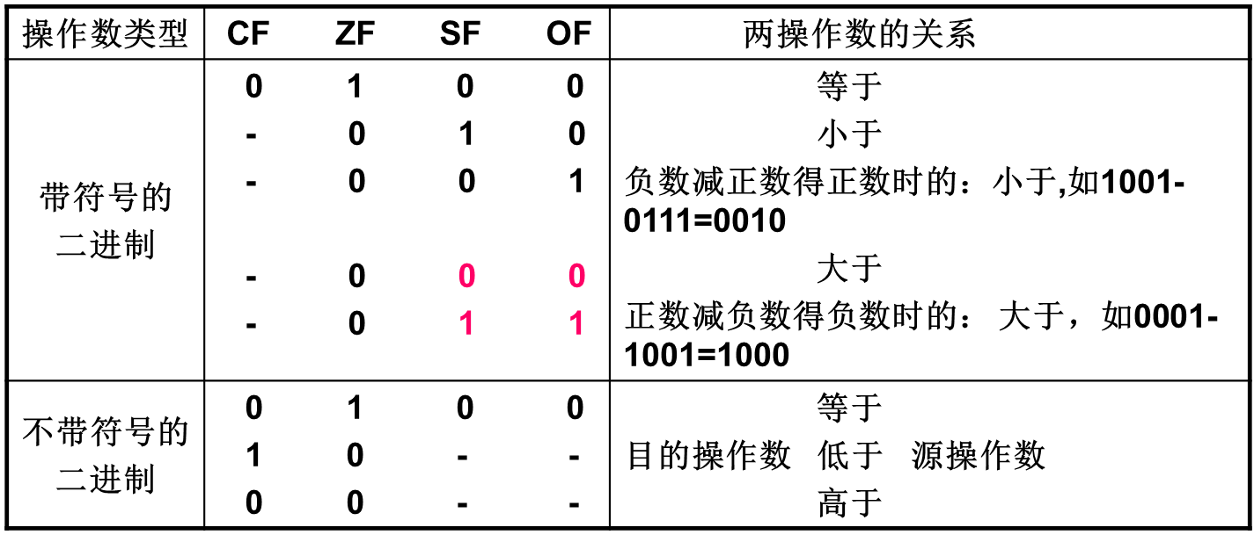
回顾：CMP指令执行后对标志位的影响

Slide 56
(2) 比较两个无符号数，并根据比较结果转移
说明 | 格式 | 测试条件
＜ | JB (JNAE,JC) OPR | CF = 1
≥ | JNB (JAE,JNC) OPR | CF = 0
≤ | JBE (JNA) OPR | CF ∨ ZF = 1
＞ | JNBE (JA) OPR | CF∨ ZF = 0
* 适用于地址（为无符号数）或双精度数低位字（为无符号数）的比较

Slide 57
(3) 比较两个带符号数，并根据比较结果转移
说明 | 格式 | 测试条件
＜ | JL (JNGE) OPR | SF∀OF = 1
≥ | JNL (JGE) OPR | SF∀OF = 0
≤ | JLE (JNG) OPR | (SF∀OF)∨ZF = 1
＞ | JNLE (JG) OPR | (SF∀OF)∨ZF = 0
* 参考带符号数的CMP指令或减法指令对SF/OF的影响
* 适用于带符号数的比较

Slide 58
(4) 测试 CX 的值为 0 则转移
格式 测试条件
JCXZ OPR (CX)=0

Slide 59
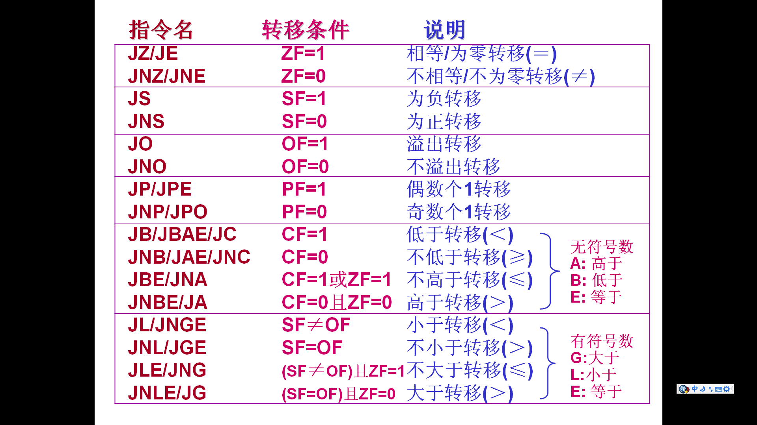

Slide 60
3、循环指令
注
意
* CX 中存放循环次数
* 只能使用段内直接寻址的 8 位位移量
      LOOP
      LOOPZ / LOOPE
      LOOPNZ / LOOPNE
无条件循环指令
条件循环指令
执行步骤：
(1) (CX) ← (CX) - 1
(2) 检查是否满足测试条件，如满足则(IP) ← (IP) + 8位位移量，实行循环；不满足则 IP 不变，退出循环。

Slide 61
循环指令：LOOP OPR
测试条件：(CX) ≠ 0
为零或相等时循环指令：LOOPZ(LOOPE) OPR
测试条件：ZF=1 且 (CX) ≠ 0
不为零或不相等时循环指令：LOOPNZ(LOOPNE) OPR
测试条件：ZF=0 且 (CX) ≠ 0
DEC CX
JNZ AGAIN
LOOP AGAIN
AGAIN是一个地址标号

Slide 62
例：在多重循环的程序结构中，CX 计数器的保存和恢复；
堆栈段的作用此时就很明显!
    MOV CX, M
AGAIN: ……
    PUSH CX
    MOV CX, N
NEXT: ……
    LOOP NEXT
    ……
    POP CX
    LOOP AGAIN
    MOV DI, M
AGAIN: ……
    MOV CX, N
NEXT: ……
    LOOP NEXT
    ……
    DEC DI
    JNZ AGAIN

Slide 63
4、子程序调用和返回指令
执行过程
保护断点；
  将调用指令的下一条指令的地址（断点）压入堆栈
获取子过程的入口地址；
  子过程第1条指令的偏移地址
执行子过程，含相应参数的保存及恢复；
恢复断点，返回原程序。
  将断点偏移地址由堆栈弹出

Slide 64
code1 segment
main proc far
……
call far ptr subp
……
ret
main endp
code1 ends
code2 segment
subp proc far
……
ret
subp endp
code2 ends
code segment
main proc far
……
call subp
……
ret
main endp
subp proc near
……
ret
subp endp
code ends
段内调用和返回
段间调用和返回

Slide 65
CALL 调用指令
  段内直接近调用：CALL DST（DST为子程序名）
  执行操作： (SP) ← (SP) – 2 ;断点压入堆栈
  ( (SP)+1,(SP) ) ← (IP) ; 主程序地址压栈
  (IP) ← (IP) + 16位位移量
  注意：IP为Call指令的下一条指令的地址，其与DST子程序的地址间的相对地址或位移量是固定的。
  段内间接近调用：CALL DST
  （DST为寄存器如BX或存储器地址 WORD PTR [BX]）
  执行操作： (SP) ← (SP) – 2
  ( (SP)+1,(SP) ) ← (IP)
  (IP) ← (EA) (DST为内存地址)

Slide 66
RET 返回指令
  段内近返回：RET
  段内带立即数近返回：RET EXP
  功能：将堆栈中保存的2字节断点的偏移地址恢复IP中，CS不变
  执行操作： (IP) ← ( (SP)+1,(SP) )
  (SP) ← (SP) + 2
EXP表示弹出断点之后，使SP内容再回退EXP个字节单元，作用是使断点之后的EXP个字节单元分数据失效

Slide 67
例
在数据段偏移量为1000H处连续存放着一个长度为100的字符串（ASCII码），查找其中空格的个数，将结果存放在AL寄存器。
100 →CX
1000 →BX
0 →AL
如果[BX]是空格
AL+1→AL
结束
BX+1→BX
CX-1→CX
No
主程序
Yes
mov cx, 100
mov bx, 1000h
xor al, al
p01: call s01
inc bx
loop p01
子程序
s01: CMP byte ptr [bx], 20h
jnz p02
inc al
p02: ret

Slide 68
5、中断与中断返回指令
8086中断系统最大支持256个中断，每个中断具有唯一的中断号，且具有独立的中断服务程序。发生中断时CPU当前程序被暂停转而执行中断处理程序。
CPU内部产生的中断。包括：
指令中断：执行INT指令产生的中断
其他中断：除法错、溢出、单步等
内部
中断
8086
中断
可屏蔽
中断
可通过IF标志屏蔽的中断。
各种外部设备的中断如：串行口、磁盘、时钟电路等。
外部
中断
非屏蔽
中断
无法屏蔽的中断。
一般为异常处理中断，如存储器奇偶校验错误。

Slide 69
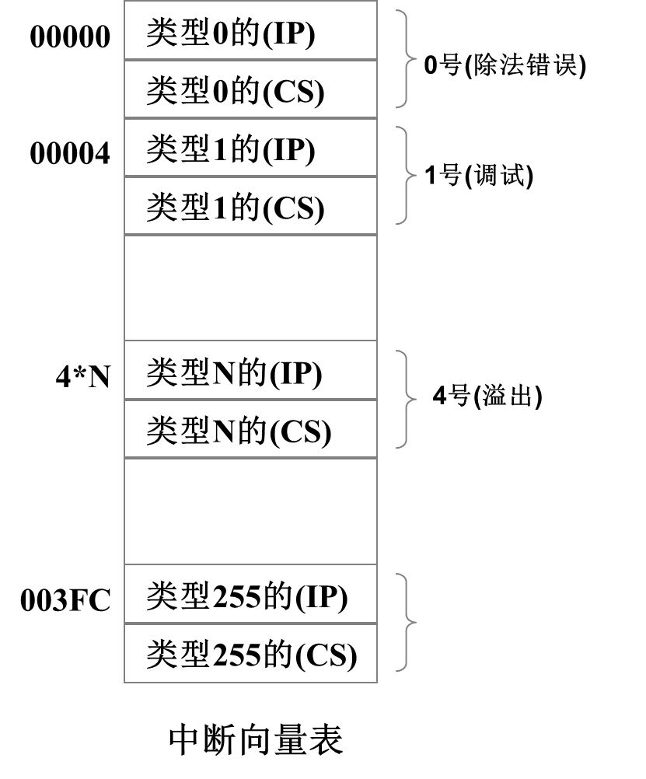
中断向量：
中断例行程序的入口地址，存放于中断向量区，指向中断服务程序的段值和偏移量（CS:IP）
中断发生时，从中断向量表中取出相应的值赋值给CS和IP的过程是由系统硬件自动完成的，程序员不可见！ 程序员能够做的就是修改中断向量表中存储的值。
在8086中，reset不算是中断，不在中断向量表内。reset时CS=FFFFH，IP=0000H; 在内存FFFF0处存放了一个JMP指令！

Slide 70
中断过程
保存标志：(FLAGS)→堆栈
保存当前地址：CS、IP→堆栈
进入中断程序：[n×4]→IP,[n×4+2]→CS
∶ ∶
中断返回：堆栈→IP, 堆栈→CS
恢复标志：堆栈→(FLAGS)
中断指令格式：INT TYPE 或 INT
  隐含的类型号为3
中断返回指令：IRET
  * TYPE (0~255) 是中断类型号
  * INT 指令还把 IF 和 TF 置0，但不影响其它标志位
  * IRET 指令执行完，标志位由堆栈中取出的值确定
注
意

Slide 71
INT指令是一种隐指令
CPU在执行INT指令时，经过某些操作，转去执行中断服务程序。这些操作是由硬件直接实现的，把它称为中断隐指令，其操作过程程序员不可见。
中断隐指令并不是指令系统中的一条真正的指令，它没有操作码，所以中断隐指令是一种特殊指令。

Slide 72
中断指令格式： INT TYPE 或 INT
隐含的操作：(SP) ← (SP) - 2
( (SP)+1,(SP) ) ← (FLAGS)
(SP) ← (SP) - 2
( (SP)+1,(SP) ) ← (CS)
(SP) ← (SP) - 2
( (SP)+1,(SP) ) ← (IP)
(IP) ← (TYPE*4)
(CS) ← (TYPE*4+2)
溢出中断指令：INTO
执行操作： 若OF=1，
(IP) ← (10H)
(CS) ← (12H)
  隐含的类型号为3
类型4软中断在中断向量表中的地址

Slide 73
从中断返回指令：IRET
  执行操作： (IP) ← ( (SP)+1,(SP) )
  (SP) ← (SP) + 2
  (CS) ← ( (SP)+1,(SP) )
  (SP) ← (SP) + 2
  (FLAGS) ← ( (SP)+1,(SP) )
  (SP) ← (SP) + 2
注意：
  TYPE (0~255) 是中断类型号
  INT 指令还把 IF 和 TF 置0，但不影响其它标志位
  * IRET 指令执行完，标志位由堆栈中取出的值确定

Slide 74
处理机控制指令
控制CPU工作方式的指令，多用于多任务处理
1、标识处理指令
CLC、 STC、 CMC：对CF位清零/置位/取反
CLD、STD：字符串移动方向增/减标志
CLI、STI：开/关中断

Slide 75
2、其他处理机控制与杂项操作指令
空操作指令NOP
该指令没有的显式操作数，主要起延迟下一条指令的执行，不影响任何标志位。
等待指令WAIT
该指令使CPU处于等待状态，直到协处理器(Coprocessor)完成运算，并用一个重启信号唤醒CPU为止。该指令的执行不影响任何标志位。 *协处理器不算外设，而是另一个FPU！

Slide 76
暂停指令HLT
在等待中断信号时，该指令使CPU处于暂停工作状态【低功耗模式】，CS:IP指向下一条待执行的指令，但不进行任何操作，保持先前操作中所有寄存器的状态不变 。当产生了中断信号，CPU把CS和IP压栈，并转入中断处理程序。在中断处理程序执行完后，中断返回指令IRET弹出IP和CS，并唤醒CPU执行下条指令。指令的执行不影响任何标志位。
封锁数据指令LOCK
该指令是一个前缀指令形式，在其后面跟一个具体的操作指令。LOCK指令可以保证是在其后指令执行过程中，禁止协处理器修改数据总线上的数据，起到独占总线的作用。该指令的执行不影响任何标志位。
指令的格式：LOCK INSTRUCTION

Slide 77

1、指出下列指令的错误
(1) MOV AH,BX
(2) MOV [BX],[SI]
(3) MOV AX,[DI][SI]
(4) MOV MYDAT[BX][SI],ES:AX
(5) MOV CS,AX
2、下列哪些指令是非法的
(1) CMP 15,BX
(2) CMP BYTE PTR OP1,25
(3) CMP OP1,OP2
(4) CMP AX,OP1
作 业

Slide 78
3、假设下列指令中的所有标示符均为类型属性为字的变量，请指出下列指令中哪些是非法的？它们的错误是什么？
(1) MOV BP,AL
(2) MOV WORD_OP[BX+4*3][DI],SP
(3) MOV WORD_OP1,WORD_OP2
(4) MOV AX,WORD_OP1[DX]
(5) MOV SAVE_WORD,DS
(6) MOV SP,SS:DATA_WORD[BX][SI]
(7) MOV [BX][SI],2

Slide 79
4、假设程序中的数据定义如下：
LNAME DB 30 DUP(?)
ADDRESS DB 30 DUP(?)
CITY DB 15 DUP(?)
CODE_LIST DB 1,7,8,3,2
(1) 用一条MOV指令将LNAME的偏移地址放入AX。
(2) 用一条指令将CODE_LIST的头两个字节的内容放到SI。
(3) 写一条伪操作使CODE_LENGHT的值等于CODE_LIST域的实际长度

Slide 80
5、试说明下述指令中哪些需要加上PTR伪操作：
BVAL DB 10H,20H
WVAL DW 1000H
(1) MOV AL,BVAL
(2) MOV DL,[BX]
(3) SUB [BX],2
(4) MOV CL,WVAL
(5) ADD AL,BVAL+1

Slide 81
6、若TABLE为数据段0032H单元的符号名，其中存放的内容为1234H，试问下列两条指令有什么区别？执行完指令后，AX寄存器中的内容是什么？
MOV AX，TABLE
LEA AX，TABLE

Slide 82
7、已知程序段如下：
MOV AX，1234H
MOV CL，4
ROL AX，CL
DEC AX
MOV CX，4
MUL CX
试问：
（1）每条指令执行后，AX的内容是什么？
（2）每条指令执行后，CF、SF和ZF的值是什么？
（3）程序执行完后，AX和CX的内容是什么？

